Slide 1
ESCUELA PITAGÓRICA

Slide 2
DONDE SURGE
Llámese itálica esta escuela por haber tenido su asiento en Italia, o sea en aquella parte de la península itálica que se apellidó antiguamente Gran Grecia, a causa de las muchas ciudades que allí fundaron los griegos.

Slide 3
Origen de pitagórica
La denominación de pitagórica le viene de su fundador Pitágoras, filósofo muy celebrado en la antigüedad, acerca del cual se ha escrito mucho en tiempos antiguos y modernos, sin que esos escritos hayan logrado disipar la oscuridad y las dudas que existen acerca de sus hechos y doctrina. Consiste esto en que no poseemos escritos que lleven el sello de indudable autenticidad con respecto a Pitágoras, ni siquiera con respecto a sus primeros discípulos. Aun admitida la autenticidad de los Fragmentos de Filolao, autenticidad que no pocos críticos, o rechazan, o ponen en tela de juicio, es preciso tener presente que este filósofo floreció casi un siglo después de Pitágoras. Ni los famosos Versos áureos, ni los escritos que se atribuyen a Timeo de Locres, a Arquitas y a Ocelo de Lucania, poseen la autenticidad necesaria para servir de guía segura en la materia.

Slide 4
Pitágoras
Nació en la isla de Salmos. Fundo una escuela filosófica en el sur de Italia. Su doctrina ejerció una gran influencia.
Los contenidos doctrinales se referían por un lado a la naturales o al cosmos y por otro al ser humano. En esta doctrina las matemáticas jugaban un papel fundamental.

Slide 5
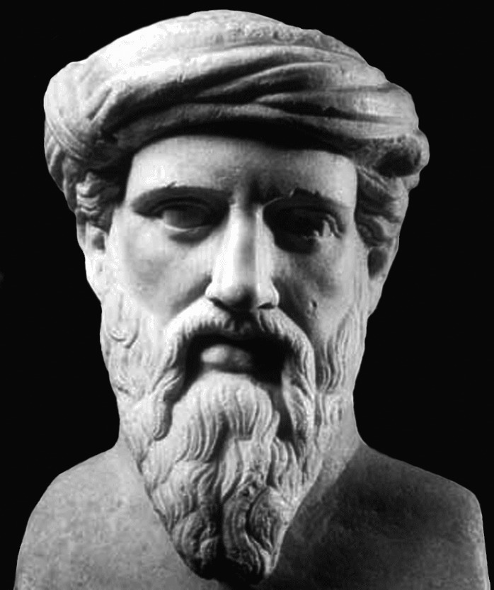

Slide 6
Cosmología
Los pitagóricos conciben la naturaleza, el cosmos, como un modo viviente y divino donde hay armonía y orden.
El paso del día y la noche, el cambio de las estaciones, la rotación de las esferas celestes… son procesos que muestran la regularidad que anida en la naturaleza, realidad y armonía que surgen de las relaciones numéricas.

Slide 7
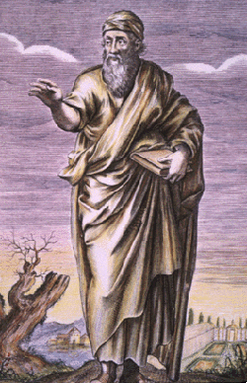

Slide 8
Antropología o teoría del ser humano
Los pitagóricos consideraban que el ser humano está formado por cuerpo y alma: concepción dualista. El alma es el aliento de vida que poseen los seres vivos.
Defendían la inmortalidad del alma y creían en su transmigración, el alma podría reencarnarse en cualquier especie.
El cuerpo es una prisión para el alma y la causa de todos los males. La finalidad del ser humano es purificarse.

Slide 9
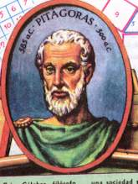

Slide 10
Las matemáticas
Las matemáticas- permiten establecer proporciones- principal medio para captar la armonía del universo. Esto se muestra por ejemplo en la música. Dado que las matemáticas explicaban la armonía musical, la clave para encontrar la armonía del cosmos tenia que encontrarse en los números.

Slide 11
Las matemáticas
El pensamiento pitagórico se puede resumir en el siguiente principio: La imposición del limite a lo limitado da lugar a lo limitado. Este principio de aplica a todo el universo, como por ejemplo en la música:
-El sonido es limitado.
-Se logra poner un limite a lo limitado.
-Se obtiene de este modo orden y belleza, se identifica con lo limitado.

Slide 12
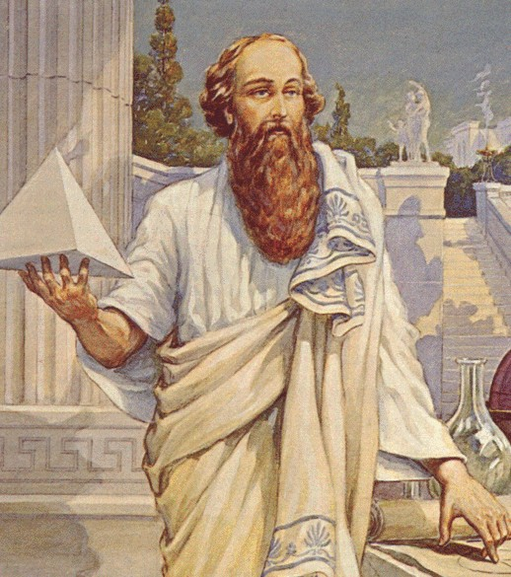

Slide 13
Las cosas son números
Los pitagóricos consideraban que todas las cosas son números. Para estos filósofos, el numero diez era el numero central y sagrado.
- En los intervalos de la música (1, 2, 3, 4) suman 10
-Establecieron una serie de 10 conceptos con sus opuestos considerados como los principios básicos de la realidad.
-La cosmología geocéntrica pitagórica se basa en diez objetos celestes.

Slide 14
CONCLUSIÓN
Pitágoras buscaba la armonía, el orden y la belleza mediante las matemáticas.

